Slide 1
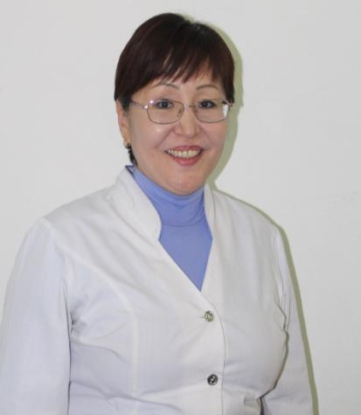
Николаева Светлана Петровна
Мастер производственного обучения Агротехнологического отделения ГБПОУ РС (Я) «Якутский сельскохозяйственный техникум»;
Образование – высшее;
1992-1995 г. - Якутский сельскохозяйственный техникум, квалификация «ветеринарный фельдшер»;
1995-2001 гг. Якутская государственная сельскохозяйственная академия, квалификация – «ветеринарный врач»;
2017 – ГАО ДПО РС(Я) «Институт развития профессионального образования». «Педагог профессионального образования (преподаватель)».
Педагогический стаж – 8 лет
Заявленная квалификационная категория - первая

Slide 2
1.Результаты повышения квалификации по профилю педагогической деятельности.
Свидетельство о профессии рабочего, должности служащего ГБПОУ РС(Я) « Якутский сельскохозяйственный техникум», рабочая профессия – коневод 3 разряда, 640 ч, 29.03. 2017 г.

Slide 3
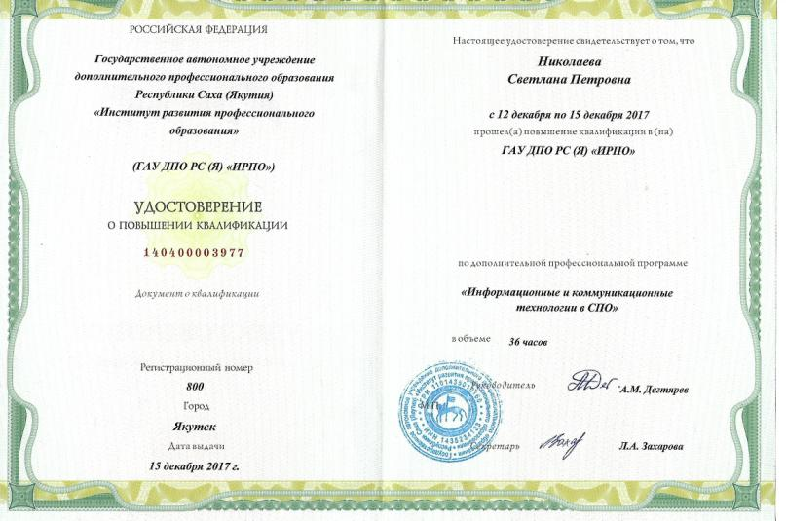
Удостоверение о повышении квалификации ГАУ ДПО РС(Я) ИРПО «Информационные и коммуникационные технологии в СПО, 36 ч., 15.12.2017 г.

Slide 4
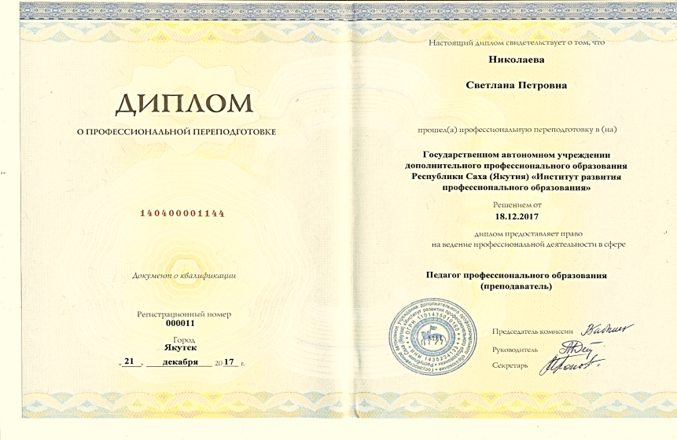
Диплом о профессиональной переподготовке ГАУ ДПО РС(Я) ИРПО ,360 часов, 18.12.2017 г.

Slide 5
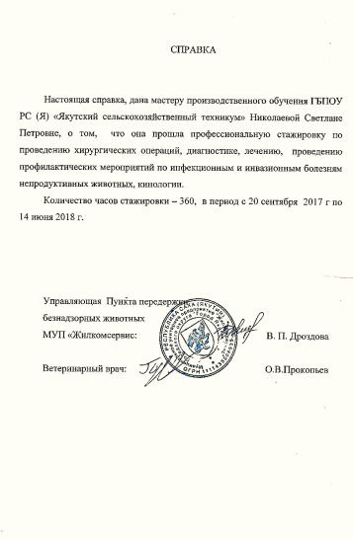
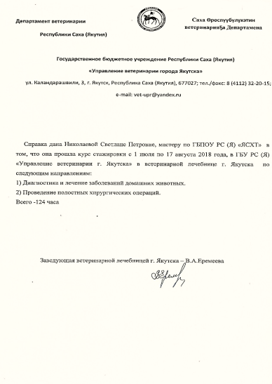
Прошла стажировку в ветеринарной лечебнице
Управления ветеринарии, 1) Диагностика и лечение заболеваний
Животных
2)Проведение хирургических
Операций
Всего – 124 часа, с 1 июля по 17 августа 2017 г.
Прошла стажировку в Пункте передержки безнадзорных животных по кинологии. Содержание, кормление, лечение
безнадзорных животных. Всего – 360 часов с20 сентября 2017 г по 14 июня 2018 г.

Slide 6
2. Результаты освоения обучающимися образовательных программ
(по итогам мониторингов проводимых организацией)
" Анатомия и физиология животных"
Специальность | курс | Учебные годы
 |  | 2014-2015 |  |  | 2015-2016 |  |  | 2016-2017 |  |  | 2017-2018
 |  | % успев. | % кач-ва | сред. балл | % успев. | % кач-ва | сред. балл | % успев. | % кач-ва | сред. балл | % успев. | % кач-ва | сред. балл
ВЕТ | 1 | 100 | 75,6 | 3,7 | 100 | 77,5 | 3,8 | 100 | 79,5 | 3,9 | 100 | 78,8 | 3,8
ЗООТ | 1 | 100 | 74,2 | 3,9 | 100 | 72,8 | 3,8 | 100 | 75,5 | 4,1 | 100 | 77,3 | 3,9
ОХОТ | 1 (очно) |  |  |  |  |  |  |  |  |  | 100 | 76,9 | 3,9
ОХОТ | 1(заочно) |  |  |  |  |  |  |  |  |  | 100 | 90 | 4,8

Slide 8
Качество защиты производственных практик, %
Специальность | курс | Наименование дисциплины, практики | Учебные годы
 |  |  | 2014-2015 |  |  | 2015-2016 |  |  | 2016-2017 |  |  | 2017-2018
 |  |  | % успев. | % кач-ва | сред. балл | % успев. | % кач-ва | сред. балл | % успев. | % кач-ва | сред. балл | % успев. | % кач-ва | сред. балл
Зоотехния | 1 | ПП 05.01Эксплуатация доильных установок | 100 | 82,3 | 3,9 | 100 | 85,3 | 3,8 | 100 | 86,3 | 3,9 | 100 | 89,9 | 4,2
Зоотехния | 1 | ПП 01.01Содержание, кормление и разведение с/х животных | 100 | 95,2 | 4,4 | 100 | 88,5 | 4,2 | 100 | 88,3 | 4,2 | 100 | 93,6 | 4,3
Зоотехния | 2 | ПП 02.01Производство и первичная переработка продукции животноводства | 100 | 84,5 | 4,4 | 100 | 88,8 | 3,9 | 100 | 89,2 | 4,4 | 100 | 89,6 | 4,6
Зоотехния | 3 | ПП 03.01Технология хранения, транспортировки и реализации продукции животноводства |  |  |  | 100 | 85,5 | 4,5 | 100 | 85,6 | 4,2 | 100 | 86,3 | 4,5
Зоотехния | 3 | ПП 04.01Управления работамипо производству и переработке продукции живоноводства |  |  |  | 100 | 85,6 | 4,6 | 100 | 84,6 | 4,2 | 100 | 87,6 | 4,3
Зоотехния | 3 | ПДП |  |  |  | 100 | 83,3 | 4,5 | 100 | 84,6 | 4,6 | 100 | 85,2 | 4,4

Slide 10
Качество защиты учебных практик, %
Специальность | курс | Наименование дисциплины, практики | Учебные годы
 |  |  | 2014-2015 |  |  | 2015-2016 |  |  | 2016-2017 |  |  | 2017-2018
 |  |  | % успев. | % кач-ва | сред. балл | % успев. | % кач-ва | сред. балл | % успев. | % кач-ва | сред. балл | % успев. | % кач-ва | сред. балл
Зоотехния | 1 | УП 01.01Содержание животных | 100 | 85,5 | 4,2 | 100 | 90 | 4,5 | 100 | 83,7 | 5 | 100 | 92,5 | 4,7
Зоотехния | 1 | УП 05.01Эксплуатация доильных установок | 100 | 89,4 | 4,1 | 100 | 82,5 | 4,3 | 100 | 82,7 | 5 | 100 | 89,9 | 4,5
Зоотехния | 2 | УП 01.02 Кормопроизводство | 100 | 85,5 | 4,3 | 100 | 85,3 | 4,2 | 100 | 86,5 | 4 | 100 | 83,4 | 4,2
Зоотехния | 2 | УП 01.03Биотехника размножения, акушерство и гинекология | 100 | 87,3 | 3,9 | 100 | 87,3 | 3,8 | 100 | 85,6 | 4 | 100 | 88,6 | 3,6
Зоотехния | 2 | УП 02.01Технология переработки с/х продукции | 100 | 85,3 | 4,5 | 100 | 85,5 | 3,8 | 100 | 83,3 | 4 | 100 | 87,3 | 4,2
Зоотехния | 2 | УП 02.02Оценка и контроль кач-ва продукции животноводства | 100 | 84,7 | 4,6 | 100 | 88,3 | 4,2 | 100 | 84,5 | 4 | 100 | 85,2 | 4
Зоотехния | 2 | УП 02.03Первичная переработка продукции животноводства | 100 | 89,6 | 4,2 | 100 | 87,4 | 3,9 | 100 | 88,3 | 4 | 100 | 88,6 | 4
Зоотехния | 3 | УП 03.01Технология хранения, транспортировки и реализациипродукции |  |  |  | 100 | 85,6 | 3,7 | 100 | 87,4 | 4 | 100 | 86,8 | 4,5
Зоотехния | 3 | УП 04.01Управление стр-м подраз-м |  |  |  | 100 | 82,5 | 4,4 | 100 | 87,2 | 4 | 100 | 83,3 | 4,5
Ветеринария | 2 | УП 02.02 Диагностика и лечение животных | 100 | 88,3 | 4 | 100 | 92,3 | 4,2 | 100 | 94,6 | 4

Slide 12
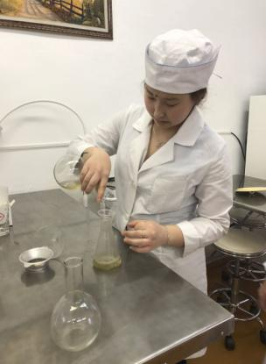
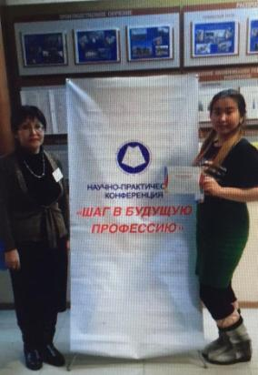
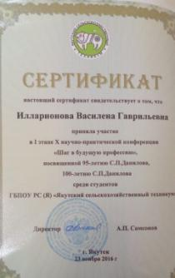
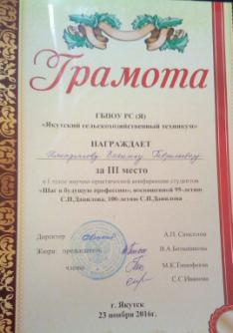
3.Результаты участия студентов в выставках, конкурсах, олимпиадах, конференциях, соревнованиях (по результатам предметного кружка «Остеон»)
Илларионова Василена Гаврильевна, студентка
2 курса по специальности «Ветеринария» - дипломант 3 ст. отборочного этапа в ПОО, сертификат участия
в Республиканской НПК «Шаг в будущую профессию» с докладом «Применение лекарственных растений в лечении животных», март 2016 г.
Сертификат участника
НПК « Шаг в будущую профессию» 18 ноября 2015 г
«Лекарственные растения в ветеринарии»

Slide 13
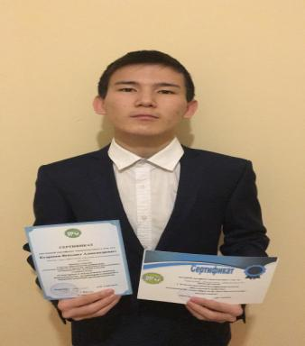
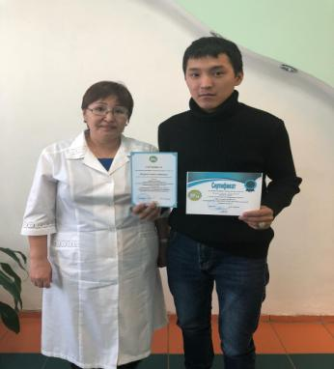
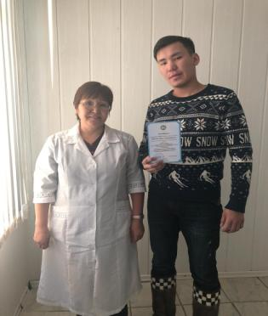
Кудринов Венедикт Александрович – студент
Гр. 1 зоот, участник НПК « Шаг в будущую профессию», ЯСХТ с докладом « Выращивание жеребят в Олекминском улусе» 2016 г.
Петров Семен Семенович – студент гр. 1 –зоот , участник НПК « Шаг в Будущую профессию» ЯСХТ с докладом «Адаптация привозного скота в условиях Якутии», 2016 г.
Каратаев Айхал Александрович – студент гр. 1-зоот, участник НПК « Шаг в Будущую профессию», ЯСХТ с докладом «Проблемы оленеводства в условиях Эвено-Бытантайского улуса» 2016 г.

Slide 14
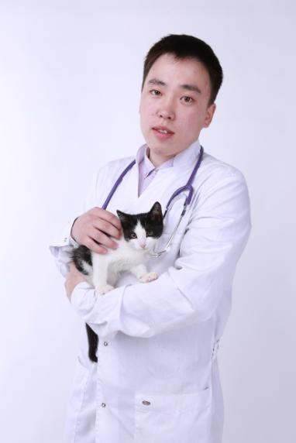
3.Результаты участия студентов в выставках, конкурсах, олимпиадах, конференциях, соревнованиях (по результатам предметного кружка «Остеон»)
Назаров Афанасий Петрович – член кружка « Остеон» с 2015 г.
В 2017 г получил Диплом 1 степени V открытого регионального чемпионата World Skills Russia в рамках профессиональной компетенции
« Ветеринария»

Slide 15
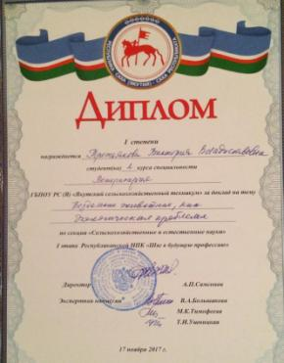
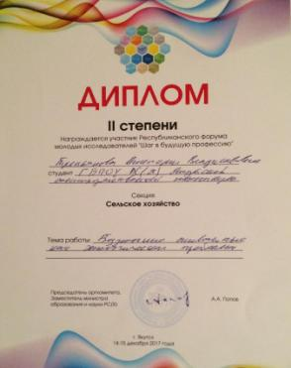
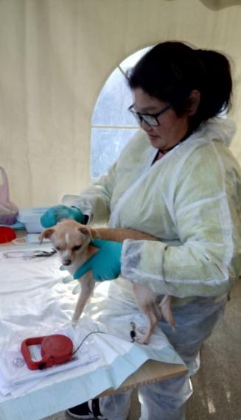
Третьякова Виктория Владиславовна студент гр. 2 –вет – дипломант 1 степени в ЯСХТ, дипломант 2 степени в республиканской НПК «Шаг в будущую профессию» и сертификат за участие
в 56-й Международной Научной Студенческой Конференции
МНСК – 2018, от 22-27 апреля 2018 г, г. Новосибирск с докладом «Бездомные животные как экологическая проблема в условиях города Якутска»
( с публикацией работы в материалах данной конференции).
Виктория является членом кружка «Остеон» с 2016 г.

Slide 16
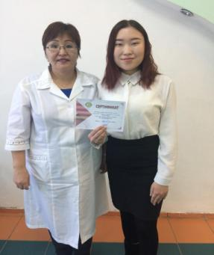
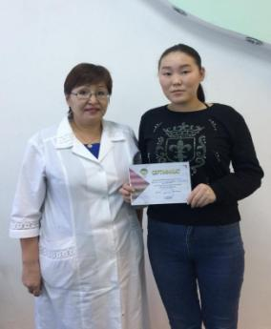
Участники НПК «Шаг в будущую профессию» в ЯСХТ, 2018 г.
Слева направо:
Борисова Лидия – студент гр.1 вет « Канистерапия»
Чепуштанова София – студент гр. 1вет « Причины травматизма скаковых лошадей»
Иванова Сардаана – студент гр. 3 зоот « Содержание, кормление кур в « Якутской птицефабрике»
Участница НПК студентка гр 1 зоот – Максимова
Сайаана Ивановна « История собаководства в России»
Участница НПК студентка гр 1 зоот – Иванова Алина Владиславовна «Маститы при различных технологиях доения коров»

Slide 17
4. Участие мастера п/о на конкурсах профессионального мастерства.
Диплом 1 степени в конкурсе профессионального мастерства «Мастер года ЯСХТ-2015 г.

Slide 18
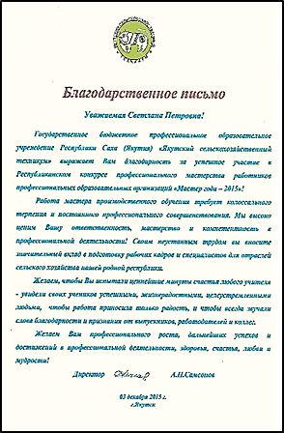
Участие в Республиканском конкурсе «Мастер года-2015».
Благодарственное письмо от ГБПОУ РС(Я) « ЯСХТ» за участие в Республиканском конкурсе « Мастер года – 2015»

Slide 19
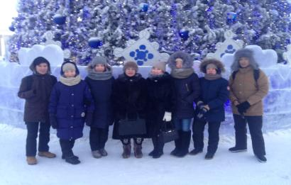
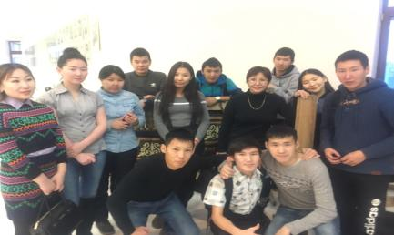
Куратор года 2016 г.
Сертификат за участие в конкурсе профессионального
Мастерства « Куратор года – 2016» ГБПОУ РС(Я) ЯСХТ, 2016
С группой 1 зоот, 2016 г.
На площади Ленина.
Экскурсия в краеведческий музей
Ярославского, группа 1 зоот

Slide 20
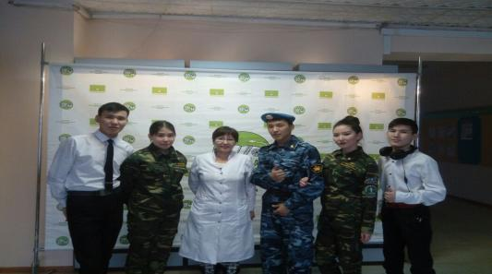
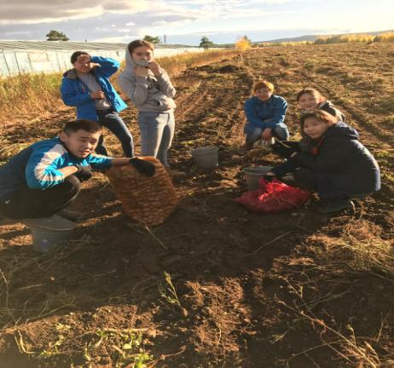
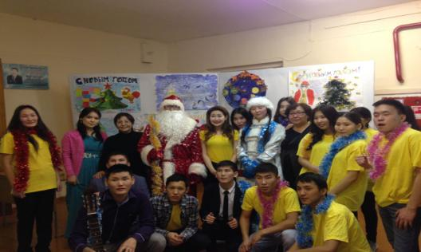
Участие группы 2 зоот
В строевом смотре
23 февраля 2018 г
Осенняя практика группа 2 зоот
Уборка картофеля, 2017 г
Встреча 2018 Нового года

Slide 21
5. Эффективность работы по программно-методическому сопровождению образовательного процесса
Программы учебных и производственных практик по специальности «Зоотехния»
УП и ПП |  | Специальность | Курс | Количество часов
код | наименование |  |  | обязат.
УП 01.01 | Содержание, кормление и разведение животных | Зоотехния | 1 | 36
УП 01.02 | По кормопроизводству | Зоотехния | 2 | 36
УП 01.03. | По биотехнике размножения, акушерству и гинекологии | Зоотехния | 2 | 36
ПП 01.01. | Производственная практика по профилю специальности | Зоотехния | 1 | 144
УП 02.01. | Технология производства сельскохозяйственной продукции | Зоотехния | 2 | 36
УП 02.02. | Оценка и контроль качества продукции животноводства | Зоотехния | 2 | 36
УП 02.03. | Технология первичной переработки продукции животноводства | Зоотехния | 2 | 36
ПП 02.01 | Производственная практика по профилю специальности | Зоотехния | 2 | 144
УП 03.01. | По технологии хранения, транспортировке и реализации продукции животноводства | Зоотехния | 3 | 108
ПП 03.01. | Производственная практика по профилю специальности | Зоотехния | 3 | 108
УП 04.01. | По управлению структурным подразделением | Зоотехния | 3 | 36
ПП 04.01. | Производственная практика по профилю специальности | Зоотехния | 3 | 72
УП 05.01. | Эксплуатация доильных установок | Зоотехния | 1 | 72
ПП 05.01. | Производственная практика по выполнению работ по рабочим профессиям Оператор машинного доения | Зоотехния | 1 | 144
 | Преддипломная практика | Зоотехния | 3 | 144

Slide 22
5. Эффективность работы по программно-методическому сопровождению образовательного процесса
5.3. Мастер п/о разработал (составил) в соответствии с требованиями учебно-методический комплекс, методические рекомендации, отражающие использование им новых образовательных (производственных) технологий, фонд оценочных средств. - УМК по дисциплинам «Анатомия и физиология сельскохозяйственных животных», «Анатомия и физиология промысловых животных» « Микробиология, санитария и гигиена» -программы учебных и производственных практик по специальностям: «Ветеринария», «Зоотехния» « Охотоведение и звероводство»(см.приложение 2) - методические рекомендации по выполнению СРС по дисциплинам «Анатомия и физиология сельскохозяйственных животных» по специальности Ветеринария и Зоотехния; «Микробиологии, санитарии и гигиене»; - методические рекомендации по прохождению УП и ПП (см. приложении 3) - разработала ФОС по дисциплине «Анатомия и физиология сельскохозяйственных животных» для специальностей Ветеринария и Зоотехния. - Разработаны методические указания «Методические указания по оформлению дневника и отчета по производственным практикам студентов по специальности «Зоотехния»

Slide 23
6. Результаты использования новых образовательных технологий
создан сайт преподавателя infourok.ru (https://infourok.ru/user/nikolaeva-svetlana-petrovna4

Slide 24
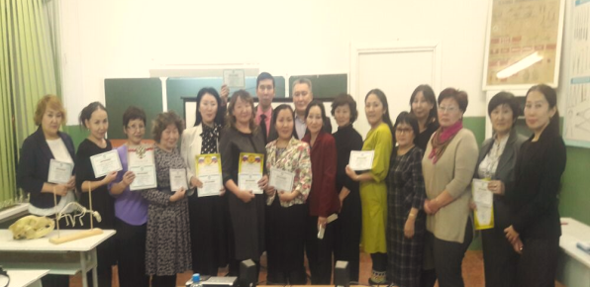
7. Обобщение и распространение опыта практических результатов своей профессиональной деятельности, публикация трудов.
Диплом 3-й степени за участие в республиканских
Педагогических чтениях.
« Проблемы и перспективы реализации компетентностного
подхода к обучению в учреждениях СПО» в направлении: « Дополнительное образование как ресурс организации внеурочной деятельности студентов» 16.11.2016 г.

Slide 25
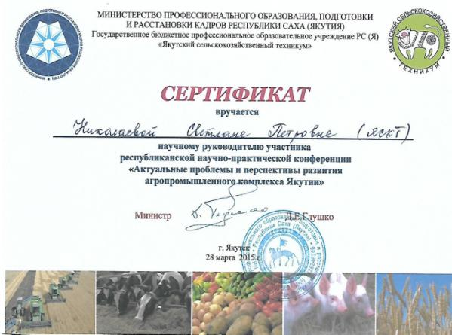
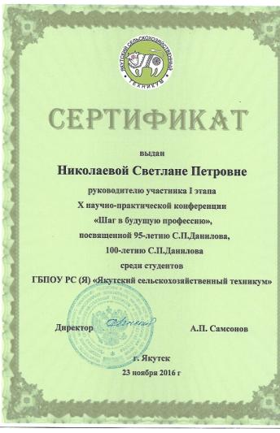
Сертификат за подготовку участника НПК « Шаг в будущую профессию» 28 марта 2015 г
Сертификат за подготовку участника НПК « Шаг в будущую профессию» 16 ноября 2016 г

Slide 26
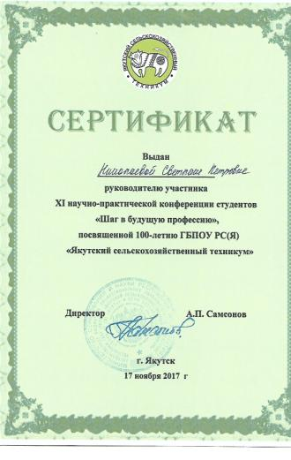
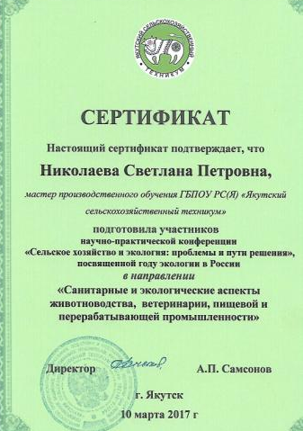
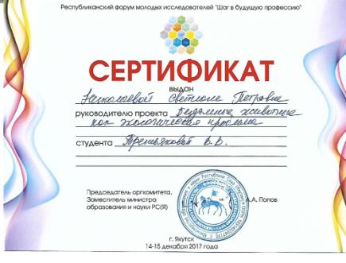
Сертификат руководителя проекта
«Бездомные животные как экологическая
проблема» 14-15 декабря 2017 г.
Сертификат руководителя участников НПК « Шаг в будущую профессию» ЯСХТ, 10 марта 2017 г.
Сертификат руководителя участника НПК « Шаг в будущую профессию» ЯСХТ, 17 ноября 2017 г.

Slide 27
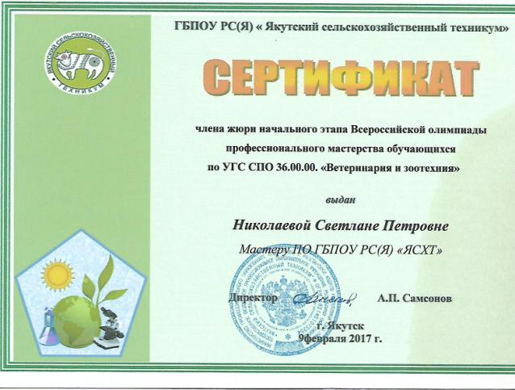
Сертификат руководителя за подготовку
Участника регионального этапа Всероссийской олимпиады
Профессионального мастерства обущающихся
По специальностям СПО УГС 36.00.00 Ветеринария и Зоотехния.
2017 г.
Сертификат члена Жюри начального этапа
Всероссийской олимпиады профессионального
Мастерства обучающихся по УГС СПО 36.00.00
«Ветеринария и зоотехния» 9 февраля 2017 г.

Slide 28
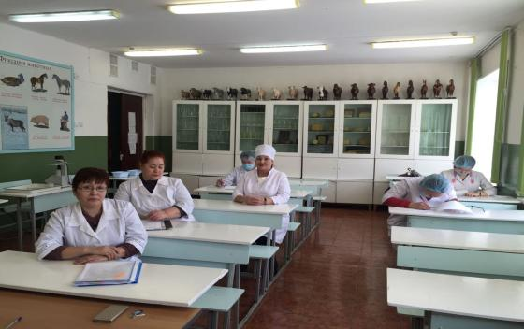
ГБПОУ РС(Я) «Якутский сельскохозяйственный техникум» Всероссийская олимпиада по УГС 36.00.00 Ветеринария и Зоотехния-2018 гг.

Slide 29
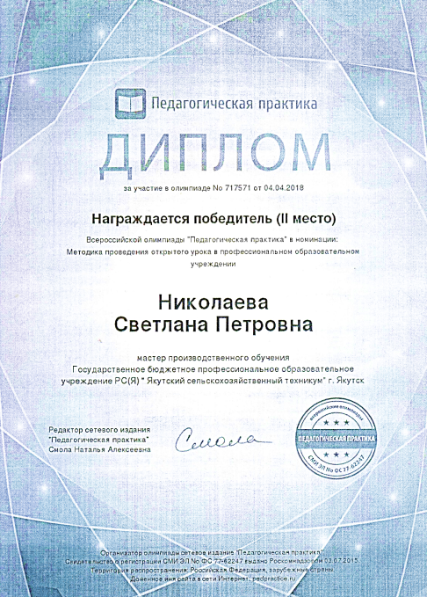
Участие во Всероссийской олимпиаде «Педагогическая практика» в номинации: Методика проведения открытого урока в профессиональном образовательном учреждении, от 04.04.2018 г

Slide 30
Участие во Всероссийской олимпиаде
«Педагогическая практика»
в номинации: Мастер- класс как форма повышения профессионального мастерства педагога профессионального образования. 21.03.2018 г.

Slide 31
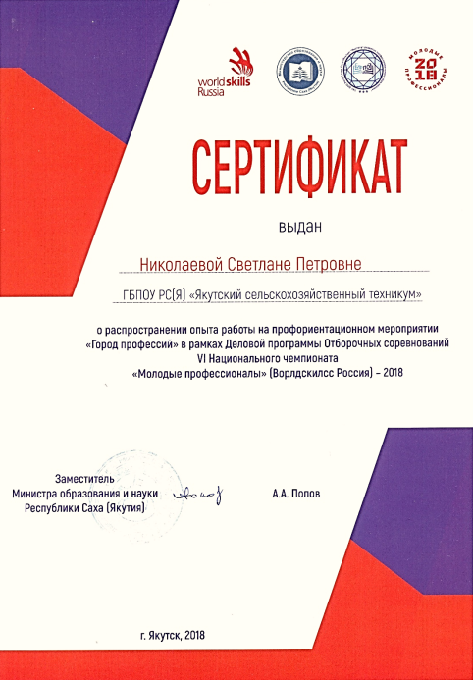
ГБПОУ РС(Я)» Якутский сельскохозяйственный техникум»
о распространении опыта работы на профориентационном мероприятии
« Город профессий» в рамках Деловой программы Отборочных соревнований IVНационального чемпионата
« Молодые профессионалы» (Ворлдскилс Россия) – 2018 г. Якутск

Slide 32
Сертификат за участие в семинаре на тему: «Конструктор мотивации педагога в современном образовании». Консультативно-методический центр «Среда роста», 10 ноября 2018г.

Slide 33
Сертификат за участие в семинаре на тему: «Алгоритм успешной аттестации педагогов (учителей)». Консультативно-методический центр «Среда роста», 16 ноября 2018г.

Slide 34
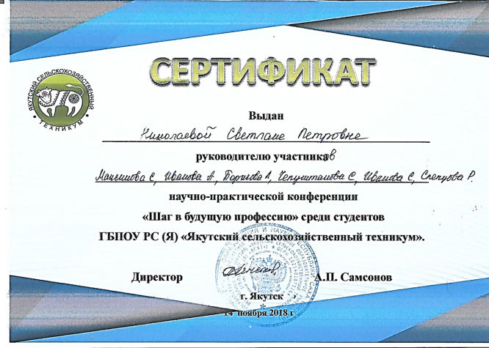
Сертификат ГБПОУ РС(Я)
« Якутский сельскохозяйственный техникум» за подготовку участников НПК «Шаг в будущую профессию» среди студентов. 14 ноября 2018г.

Slide 35
7. Обобщение и распространение опыта практических результатов своей профессиональной деятельности, публикация трудов
Николаева С.П. Дополнительное образование как ресурс организации внеурочной деятельности студентов // Материалы республиканских чтений «Проблемы и перспективы реализации компетентностного подхода к обучению в учреждениях среднего профессионального образования» 16.11.2016 г.

Slide 36
7. Обобщение и распространение опыта практических результатов своей профессиональной деятельности, публикация трудов
Николаева С.П. «Организация учебно-исследовательской работы студентов зооветеринарных специальностей» // сборник методических разработок «Вектор развития», ЯСХТ, Якутск 2018 г.

Slide 37
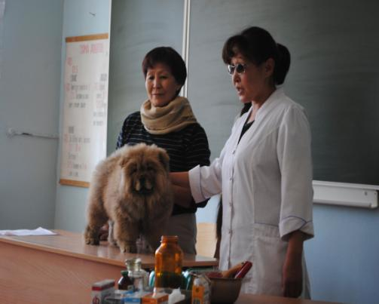
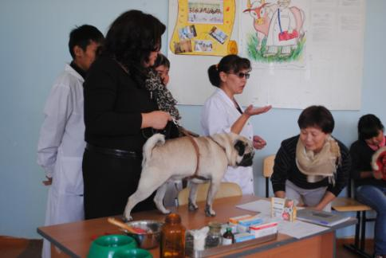
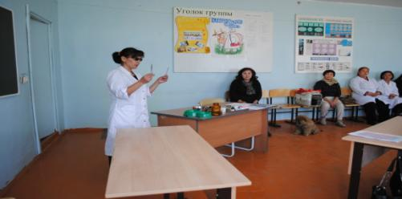
7. Обобщение и распространение опыта практических результатов своей профессиональной деятельности, публикация трудов
1.Мастер- класс « Содержание, кормление
Домашних питомцев» ЯСХТ, 2012

Slide 38
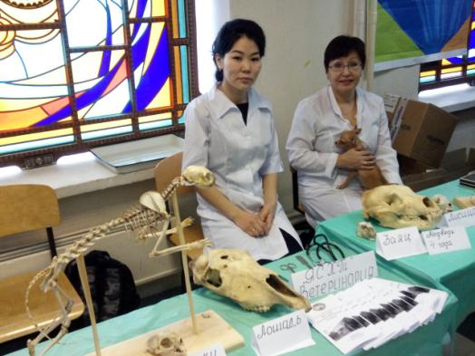
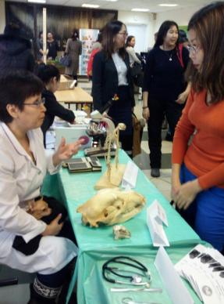
2. Участие со студентами 2 курса Вензель Георгий и Анна в мероприятии Ярмарка образовательных учреждений,
« Выбор профессии» Якутск – март 2017 г.
3. Николаева С.П. 1. Маститы продуктивных животных, лечение и профилактика.
2. Содержание и разведение декоративных пород собак и кошек. // Запись выступления на Республиканском радио «Тэтим». Ноябрь, 2018 г.

Slide 39
8. Результативность внеурочной деятельности мастера производственного обучения
Активно ведется предметный кружок «Остеон» по анатомии и физиологии сельскохозяйственных и домашних животных» с сентября 2014 года, общий охват количества студентов – 25, из студентов по специальностям «Ветеринария» -20 и «Зоотехния» -5, со всех курсов.

Slide 40
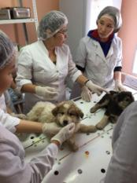
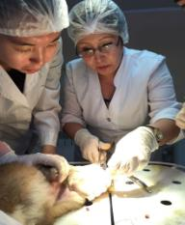
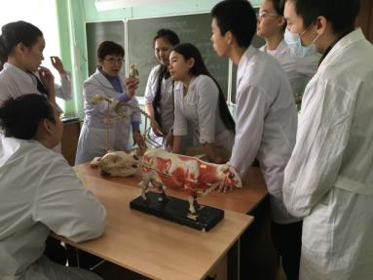
Члены кружка « Остеон» группы 2 вет 2018 г.

Slide 41
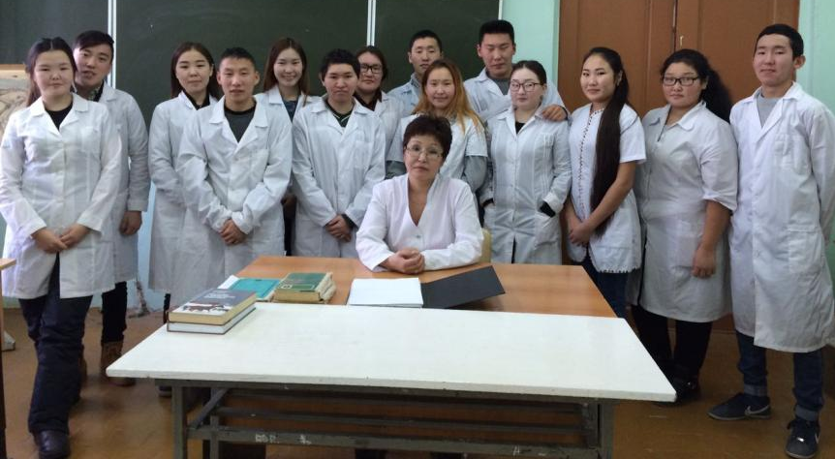
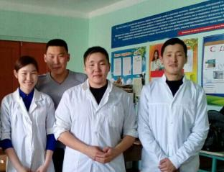
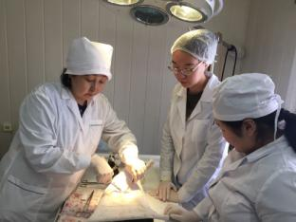
Члены кружка « Остеон», ВЕТ выпуск 2016 г.

Slide 42
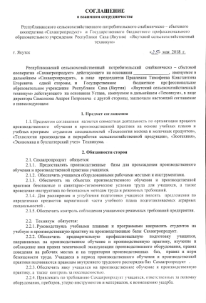
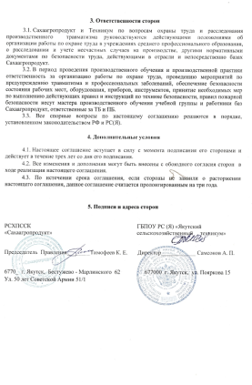
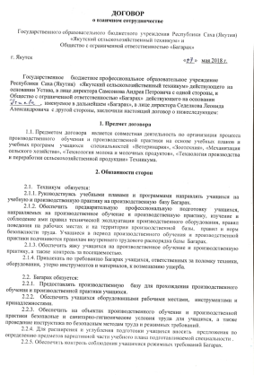
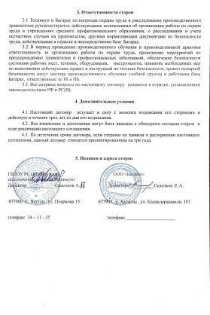
9. Результативность работы в рамках социального партнёрства
Соглашение о взаимном сотрудничестве с ОАО «Сахаагропродукт»
Договор с ООО «Багарах»

Slide 43
Договор с ООО Хатасским свинокомплексом»
Соглашение с конезаводом « Берте»

Slide 44
Договор с Жилкомсервис ППБЖ от 27 января 2018 г
Соглашение с ОАО « Якутская птицефабрика» от 9.10.2017 г.

Slide 45
10. Поощрения за профессиональную деятельность
Почетная грамота Министерства сельского хозяйства и продовольственной политики РС (Я); 2014 с нагрудным знаком;

Slide 46
Благодарственное письмо Управления ветеринарии г. Якутска; 2011 г.
Благодарственное письмо ОАО
«Сахаплемобъединение» 2014 г.

Slide 47
Благодарственное письмо ГБПОУ РС (Я) ЯСХТ за проведение уборочной кампании 2016 г.

Slide 48
Благодарственное письмо от ППБЖ МУП «Жилкомсервис» г. Якутск за помощь в регуляции численности безнадзорных животных в г. Якутске. 2018 г.

Slide 49
Благодарственное письмо от ЦРР «Бэмби» за проведение мероприятия о домашних питомцах для детей дошкольного возраста. 2017 г. Якутск

Slide 50
Приложение

Slide 51
Выпуск ветеринария 2012 год

Slide 52
Выпуск Ветеринария2015 г.

Slide 53
Выпуск Зоотехния – 2016 год.

Slide 54
Зоотехния 2016 – 2019 год

Slide 56
Николаева С.П. с 2010 года является куратором учебных групп по специальностям Ветеринария и Зоотехния, имеет грамоты и благодарности

Slide 57
Николаева С.П. является активным участником спортивных мероприятий на уровне СПО РС(Я), городских и республиканских соревнованиях.

